Slide 1
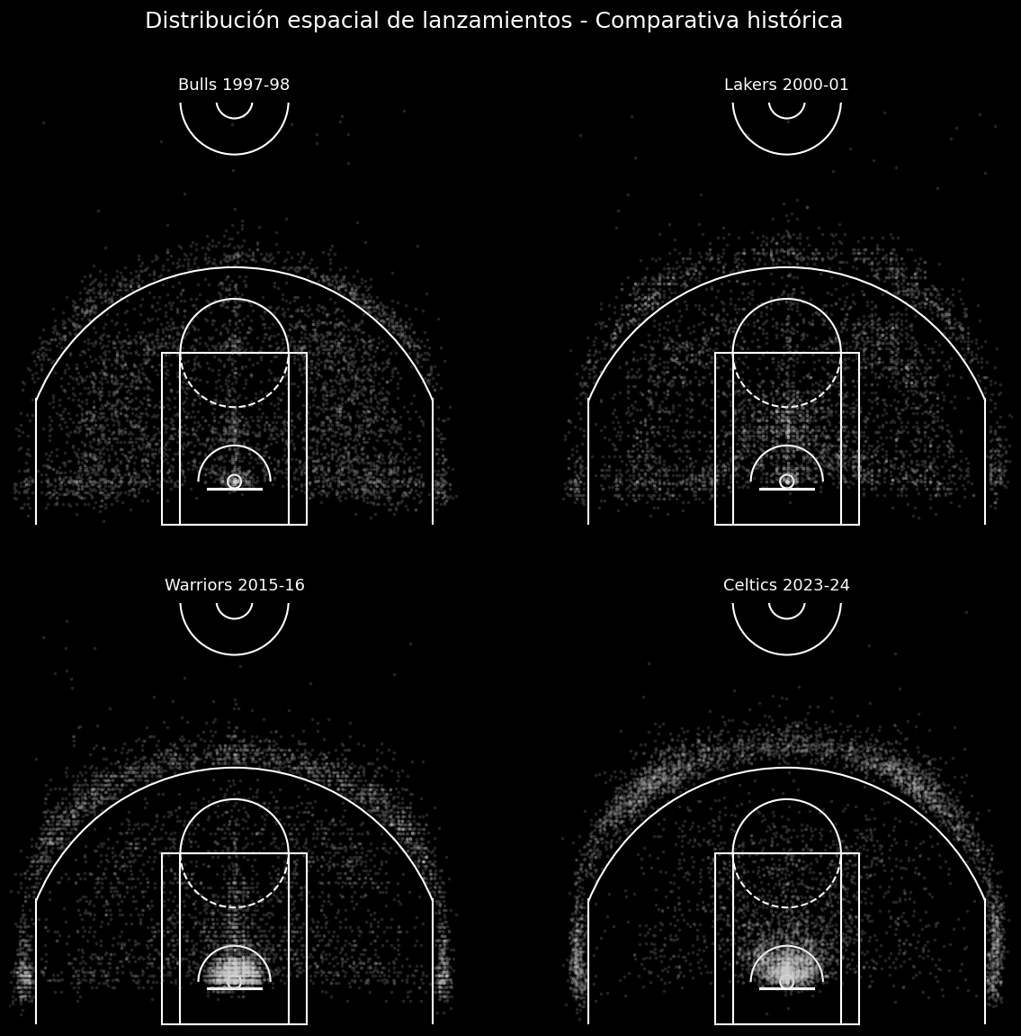
La muerte del
mid-range
EDA NBA · Distribución espacial de lanzamientos y evolución del shot profile
Pregunta guía: ¿por qué la NBA ha desplazado tiros desde la media distancia hacia el triple y el aro?
Carlos Sancho · Rama: tendencias de lanzamiento

Slide 2
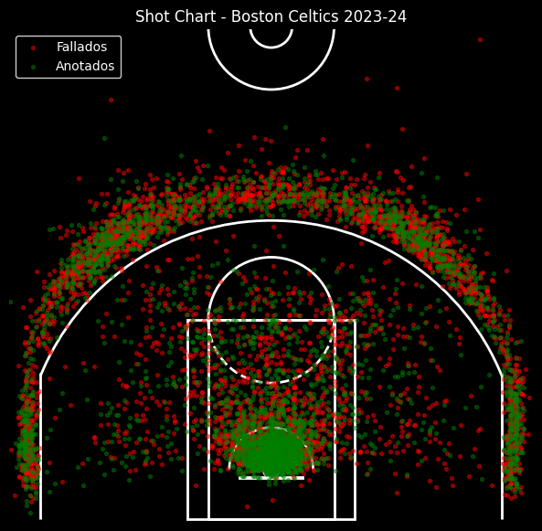
Objetivo y enfoque
De coordenadas de tiro a una narrativa de eficiencia ofensiva
• Extraer tiros reales con nba_api y representar sus coordenadas LOC_X / LOC_Y. • Clasificar cada lanzamiento en Rim, Mid-range o Three para medir volumen y productividad. • Comparar cuatro equipos representativos de distintas etapas: Bulls 97-98, Lakers 00-01, Warriors 15-16 y Celtics 23-24. • Usar una métrica sencilla de Moreyball: porcentaje de tiros en aro + triple.
Pipeline: datos → zonas → puntos por intento → evolución
EDA NBA · Shot Charts · Carlos Sancho

Slide 3
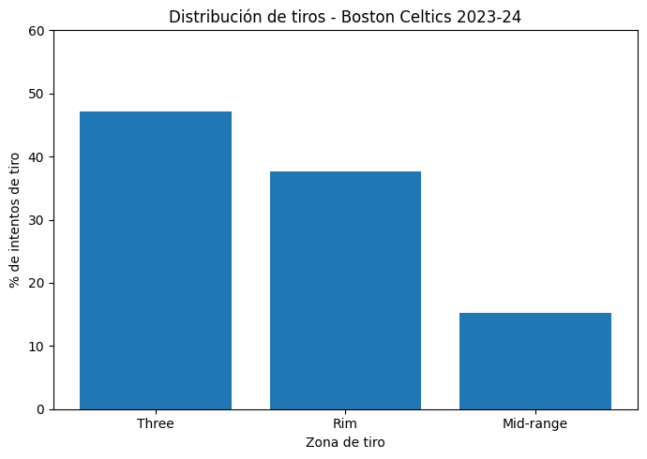
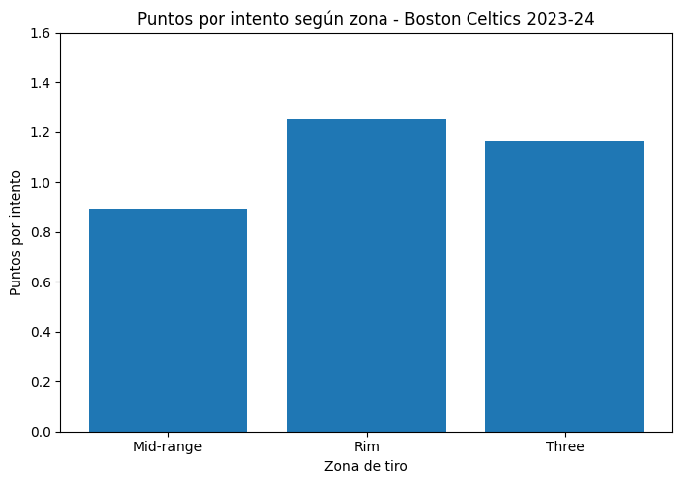
Caso base: Boston Celtics 2023-24
Validación del pipeline y primer indicador de baloncesto moderno
47,1%
37,7%
15,3%
Lectura: un equipo campeón reciente concentra el volumen en triple y aro. Además, el mid-range produce menos puntos por intento que las otras dos zonas en este caso.
de sus lanzamientos fueron triples
se concentraron cerca del aro
solo fueron de media distancia
EDA NBA · Shot Charts · Carlos Sancho

Slide 4
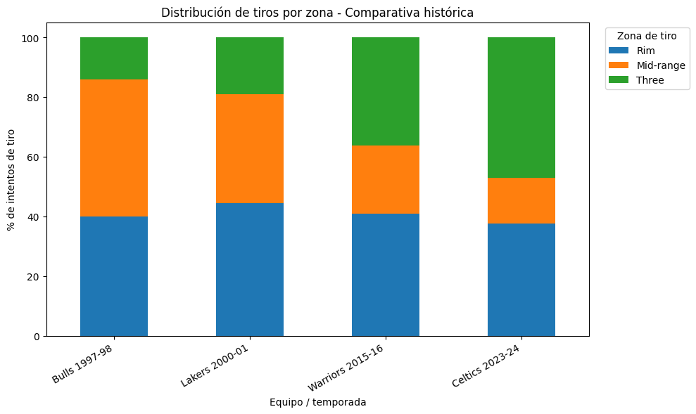
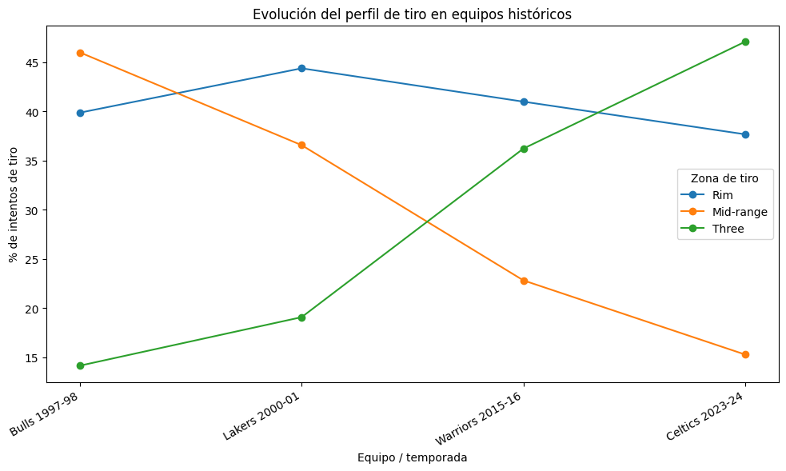
Comparativa histórica: el shot profile cambia
El peso del triple crece, mientras la media distancia cae de forma sostenida
La comparación no pretende cubrir toda la liga: utiliza equipos representativos para mostrar la transición de estilos ofensivos entre épocas.
Media distancia: 46,0% → 15,3%
Triple: 14,1% → 47,1%
EDA NBA · Shot Charts · Carlos Sancho

Slide 5
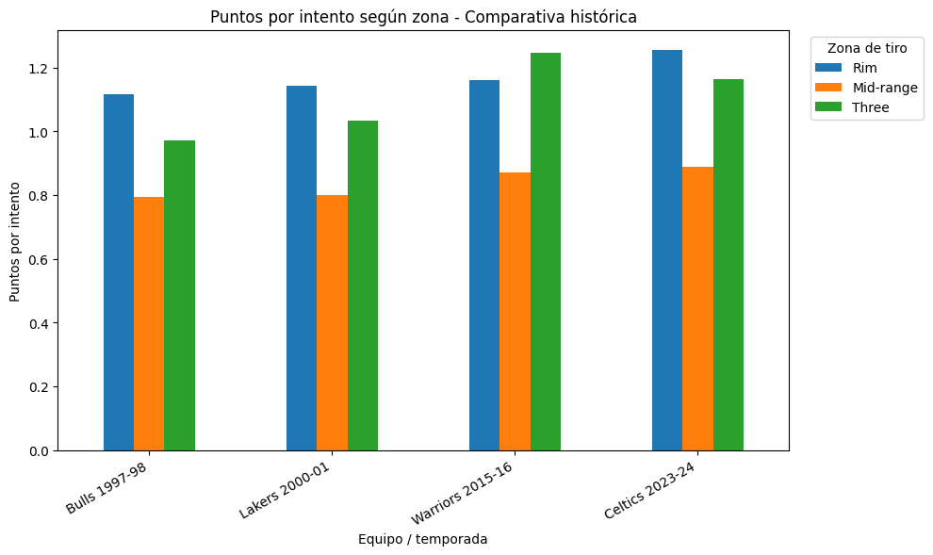
La explicación: productividad por lanzamiento
La selección moderna prioriza zonas con más puntos por intento
Puntos por intento =
% de acierto observado × valor del tiro
• El tiro cerca del aro mantiene un rendimiento alto por su porcentaje de acierto. • El triple compensa menor acierto al valer 3 puntos. • La media distancia queda como zona menos productiva en la muestra.
Conclusión: el cambio no es solo estético; responde a productividad observada.
EDA NBA · Shot Charts · Carlos Sancho

Slide 6
Visualización espacial: la pista cuenta la historia
Al quitar acierto/fallo, se ve con más claridad de dónde sale el volumen de tiro
Lectura visual: Bulls y Lakers reparten más volumen en zonas intermedias; Warriors y Celtics dibujan con más fuerza el arco de triple y la zona restringida.

Slide 7
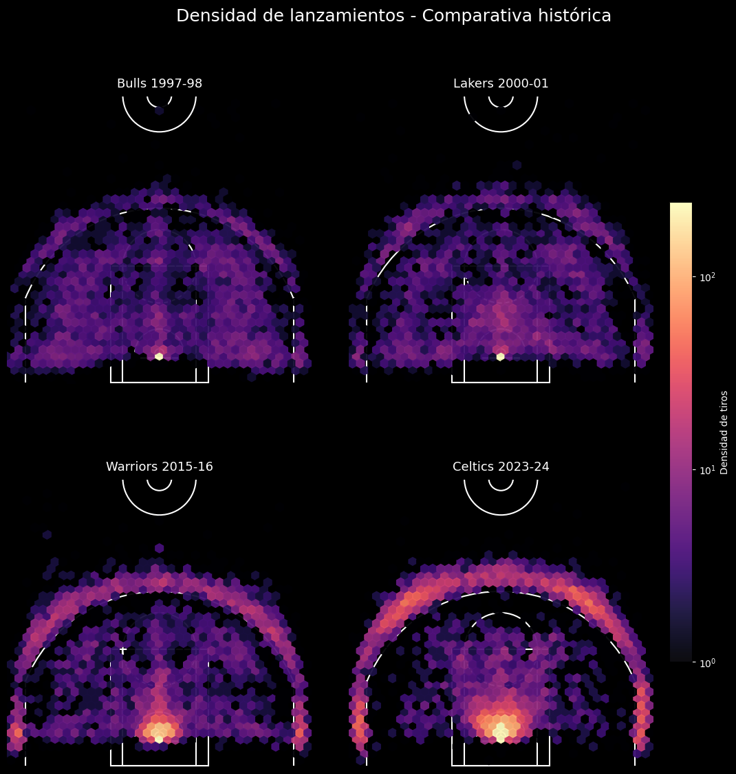
Densidad: el patrón se ve aún mejor
Escala logarítmica para que el aro no oculte el resto de la pista
¿Por qué escala logarítmica?
• Comprime valores extremos de densidad. • Evita que el aro domine toda la escala de color. • Permite ver patrones relevantes en triple y media distancia.
La evolución moderna no elimina el aro: lo combina con mucho más triple.
EDA NBA · Shot Charts · Carlos Sancho

Slide 8
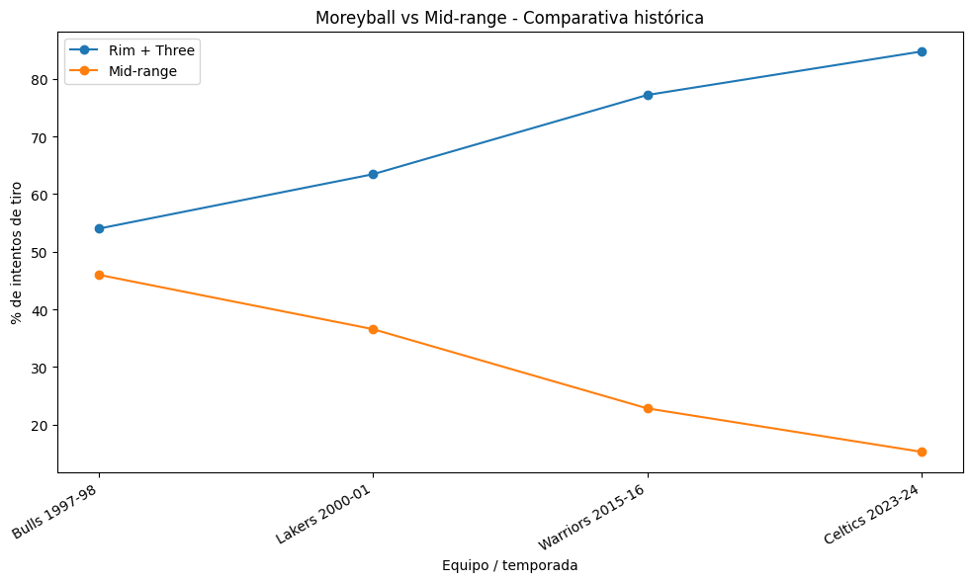
Moreyball Rate: una métrica sencilla para resumir el cambio
Moreyball Rate = % tiros en aro + % tiros de tres
Equipo
Mid-range
Triple
Moreyball
Bulls 1997-98
46,0%
14,1%
54,0%
Lakers 2000-01
36,6%
19,1%
63,4%
Warriors 2015-16
22,8%
36,2%
77,2%
Celtics 2023-24
15,3%
47,1%
84,7%
De Bulls a Celtics, la combinación aro + triple sube de 54% a 85%.
Interpretación: el ataque moderno no solo tira más de tres; reduce drásticamente el peso relativo de la media distancia.
EDA NBA · Shot Charts · Carlos Sancho

Slide 9
Conclusiones de la rama
La norma general queda clara; la excepción abre la puerta a la rama de outliers
1
El mid-range pierde peso
En la muestra, cae del 46,0% en Bulls 97-98 al 15,3% en Celtics 23-24.
2
El triple se convierte en eje ofensivo
Warriors 15-16 acelera la transición y Celtics 23-24 representa un perfil moderno más extremo.
3
La eficiencia explica la tendencia
Aro y triple producen más puntos por intento que la media distancia en los equipos analizados.
4
El mid-range no muere: se especializa
La conclusión conecta con la rama de outliers: jugadores élite pueden seguir explotándolo con eficiencia.
Limitación: el análisis compara equipos representativos, no todas las temporadas de la NBA. La clasificación Rim / Mid-range / Three es una simplificación útil para el EDA.

